Slide 1
Педагогический проект
\\Юный журналист\\
Воспитатели: Кириллова С.С.
Г.Киров 2018г. Новосёлова Т.А.

Slide 2
Актуальность проекта
Проблема развития диалогической речи актуальна в развития речи детей дошкольного возраста с общим недоразвитием речи, так как речь развивается в процессе общения. Организованная журналистская деятельность дает детям новые знания, впечатления, воспитывает любознательность, самостоятельность. Все это готовит ребенка к дальнейшей жизни, обучению в школе, адаптации в новом коллективе.
Проблема значимая для детей, на решение которой направлен проект:
В процессе реализации проекта: дети узнают, что профессия журналист значимая и нужная; у детей сформируются представления о данной профессии; дети и взрослые получат эмоциональное удовлетворение от совместной деятельности; обогатиться развивающая среда в группе.

Slide 3
Цели и задачи проекта
Цель: знакомство детей с профессией журналист. Активизировать словарный запас /журналист, интервью, микрофон, репортаж, фотоаппарат, диктофон, камера/.
Задачи:
Обучающие:
- расширять представления детей о профессии журналиста;
-учить применять знания, умения, навыки, полученные в играх на практике;
Развивающие:
-активизировать навыки речевого общения, вести диалог;
-развивать познавательный интерес, слуховую и зрительную память, творческое воображение;
-обогащать и активизировать словарь;
Воспитательные:
-воспитывать интерес к различным видам труда
- воспитывать самостоятельность и саморегуляцию собственных действий;.
Коррекционные:
-развивать умение давать полный ответ, слышать и слушать товарища;
-формировать навыки сотрудничества между взрослыми и детьми.
Для родителей:
- заинтересовать родителей жизнью группы, вызвать желание участвовать в ней;
- выполнять совместные задания по проекту .

Slide 4
Вид проекта: информационно-познавательный.
Тип проекта: творческий.
Форма организации: групповая/фронтальная/, индивидуальная, работа в парах.
Образовательные области, охваченные проектом: развитие речи, познавательное развитие, СОЦИАЛЬНО-КОММУКАТИВНОЕ РАЗВИТИЕ.

Slide 5
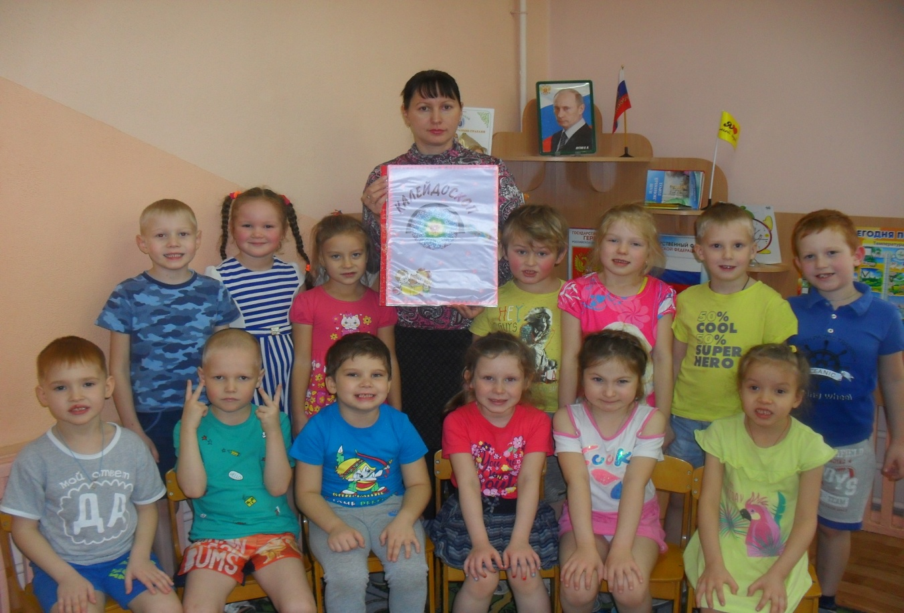
Участники проекта
дети старшего дошкольного возраста ,
педагоги,
родители.

Slide 6
Сроки реализации
Проект долгосрочный 1 месяц (октябрь).

Slide 7
Реализация проекта
Этапы проекта | Мероприятия | Сроки
Организационно- подготовительный этап | Изучение методической литературы. Составление плана работы. Подготовка предметно развивающей среды. Предварительная работа с родителями/объявление для родителей с просьбой принести в группу журналы, микрофоны, атрибуты журналиста, сфотографировать домашнего питомца/. Подбор дидактических игр на развитие памяти, внимания, речи. | 1 неделя ( с 24 по 28 сентября)
Основной этап проекта | 1 неделя: Вводная беседа, о том какие бывают журналы и рубрики в них. Презентация о профессии журналиста, дидактические игры на развития памяти и внимания. 2 неделя: Знакомство с правилами ведения диалога, беседа на тему «Вежливость», Игры: «Дружеское интервью», «Острый глаз», «Живые слова». Интервью в парах на тему недели с опорными схемами. Дети берут интервью у музыкального руководителя. 3 неделя: Знакомство с фотоаппаратом, презентация «Фотоаппарат чудо техники». Репортажи детей «Мой любимый уголок в группе», «Наша прогулка»,//Я по правилам хожу//. 4 неделя: Рассказы детей (для журнала группы) на темы «Братья наши меньшие», «Дары осени». | 4 недели (с 1 по 29 октября)
Заключительный этап | Подведение итогов проведённых мероприятий. Обобщение и закрепление полученного опыта. Изготовление журнала группы. Рефлексия: Какие задания, игры вам понравились? Почему? Какие задания было трудно выполнять? В какие игры вы еще хотели бы поиграть? Благодарность детям за фото домашних питомцев и рассказ о них, благодарность родителям за помощь в насыщении развивающей среды. | 1 неделя (с 30 октября по 3 ноября)

Slide 8
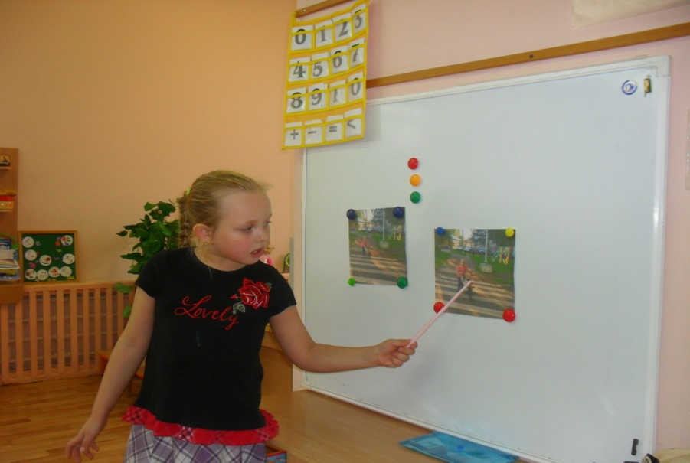
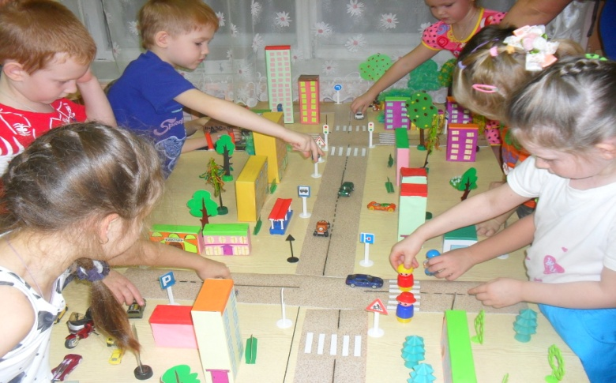
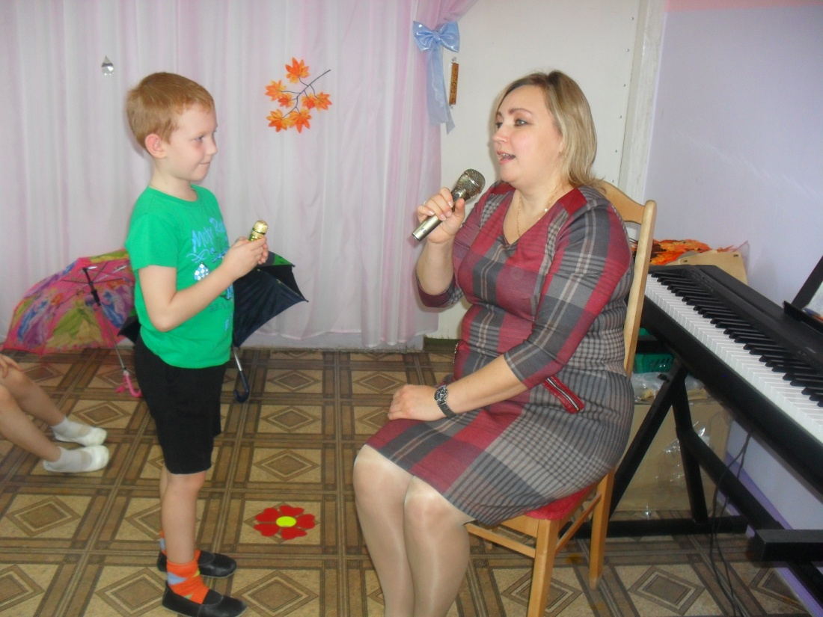
Ожидаемый результат:
Повышение речевой активности и коммуникативных способностей детей;
Готовность детей к участию в различных видах деятельности;
Дети любознательные, активные, интересуются новым, задают вопросы взрослым и сверстникам

Slide 9

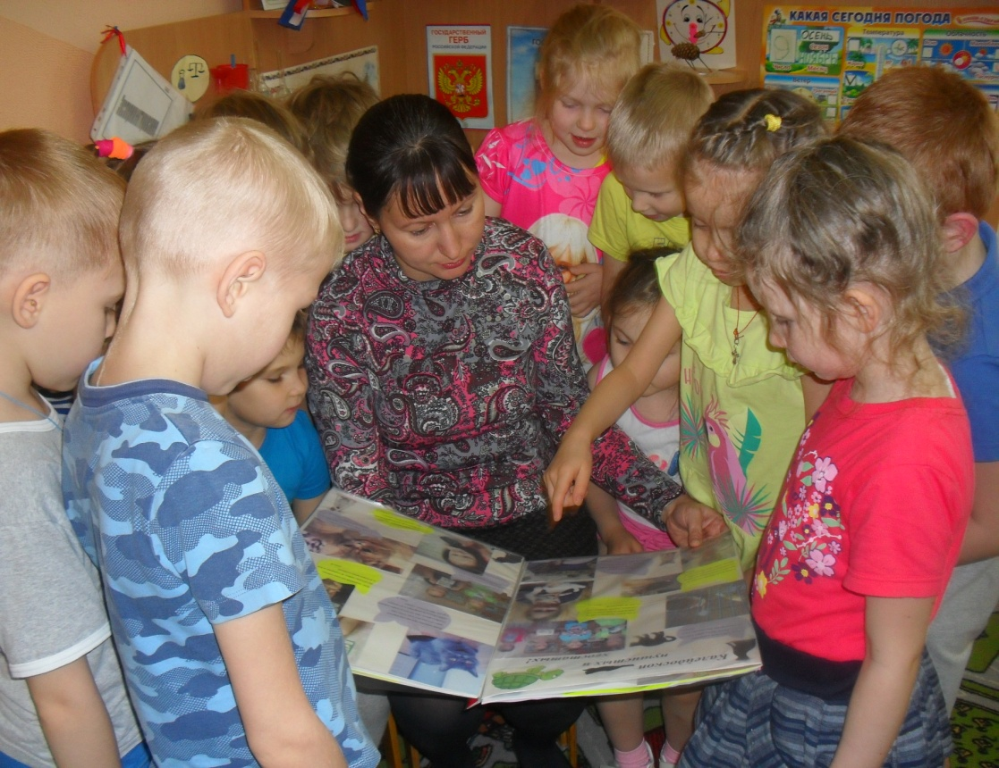
Продукт проекта:
Журнал группы «Калейдоскоп».

Slide 10
Вывод:
После заключительной беседы я выяснила, что у детей сформировалось представление о профессии журналиста. Дети свободнее общаются не только со сверстниками, но и со взрослыми. В результате реализуемого проекта дети приобрели знания норм речевого общения со взрослыми и сверстниками, и используют эти знания в реальных жизненных ситуациях.
Анализ итогов реализации данного проекта позволяет сделать вывод, что уже в дошкольном возрасте журналистика вызывает у детей большой интерес и может быть использована как средство повышения уровня речевой и коммуникативной компетентности воспитанников.

Slide 11
Список литературы:
1. Детские периодические журналы: "Непоседа", «Ёжик", "Коллекция идей", "Тайны леса", "Куклы Винкс"…
2. Константинова А.Н., Суровцева И.Ю. Издательская деятельность в детском саду как одна из форм взаимодействия с родителями. Научно-методический журнал "Логопед", 2008.
3.Веракса Н.Е., Веракса А.Н. Проектная деятельность дошкольников.- Мозайка Синтез , 2016 г.

Slide 12
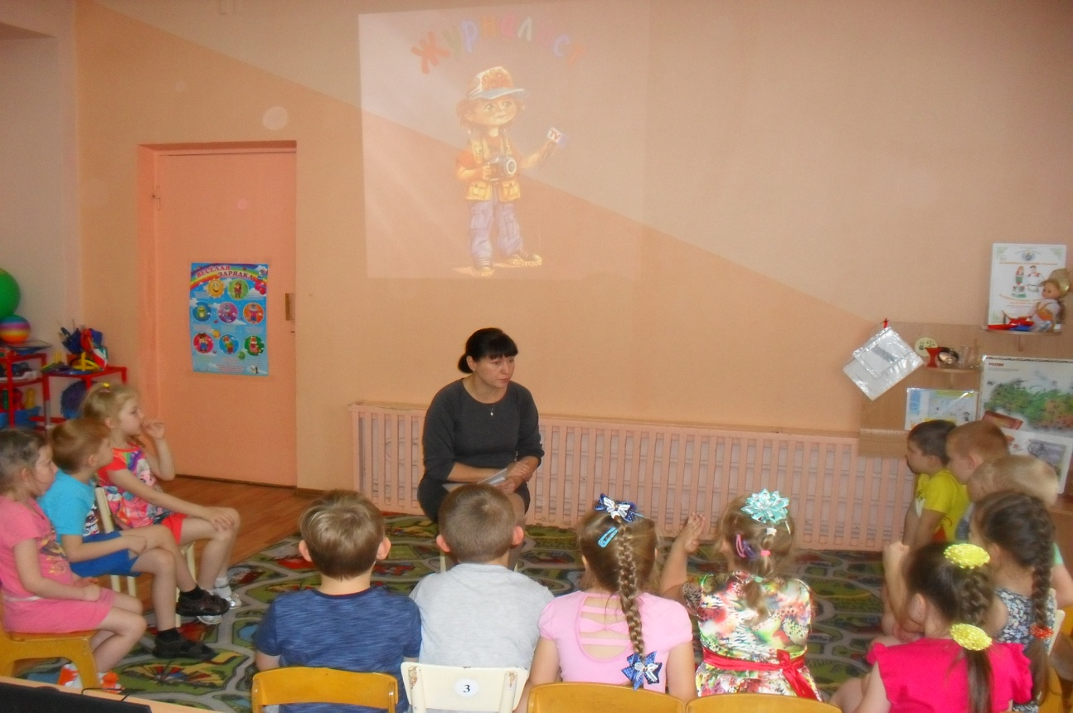
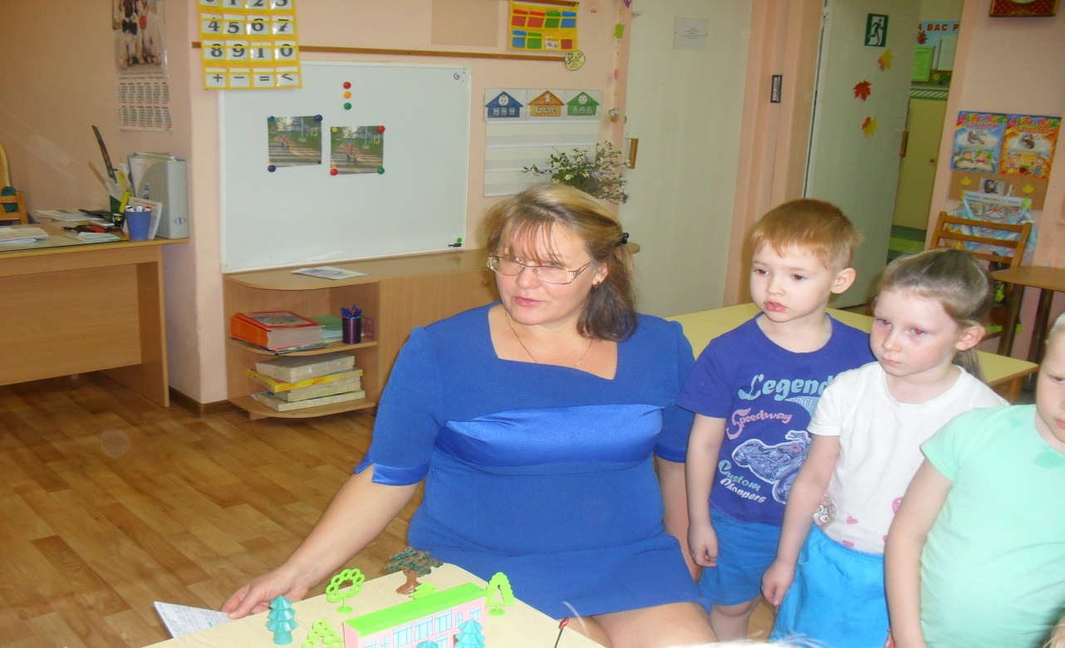
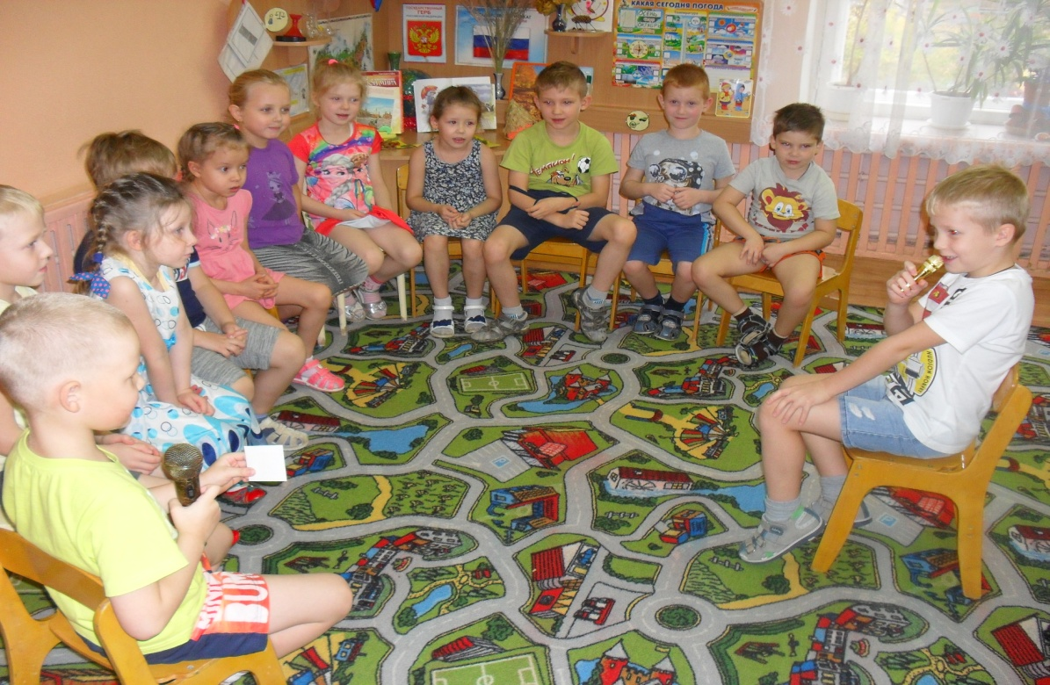

Slide 13
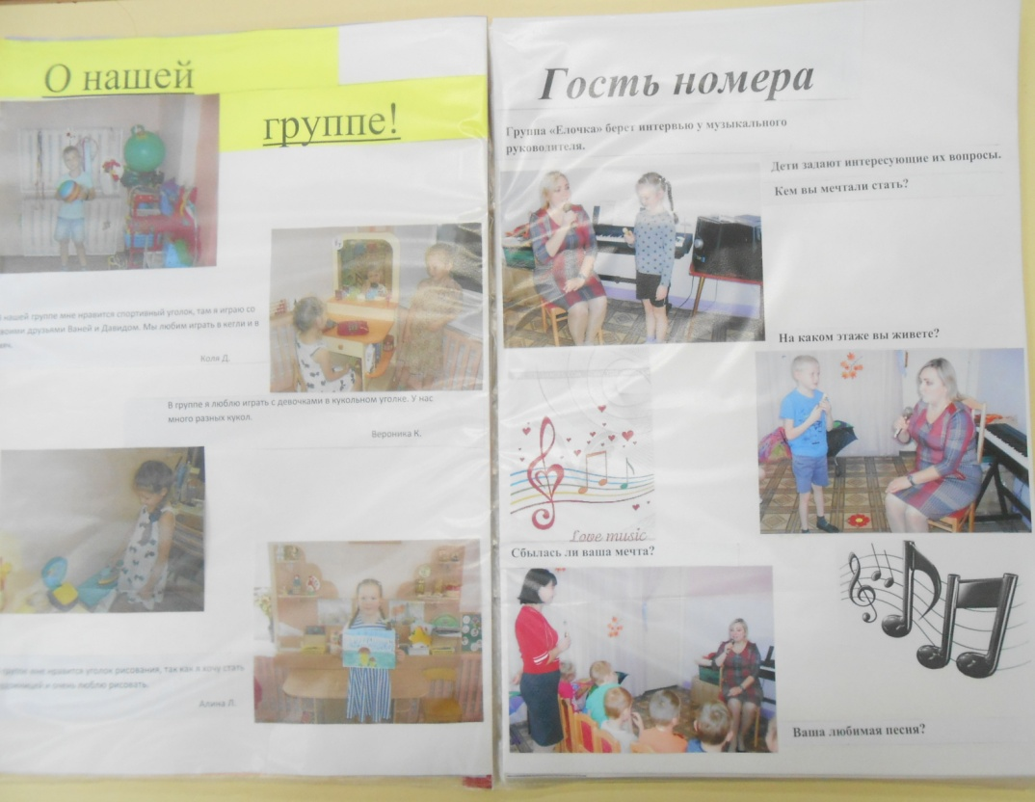
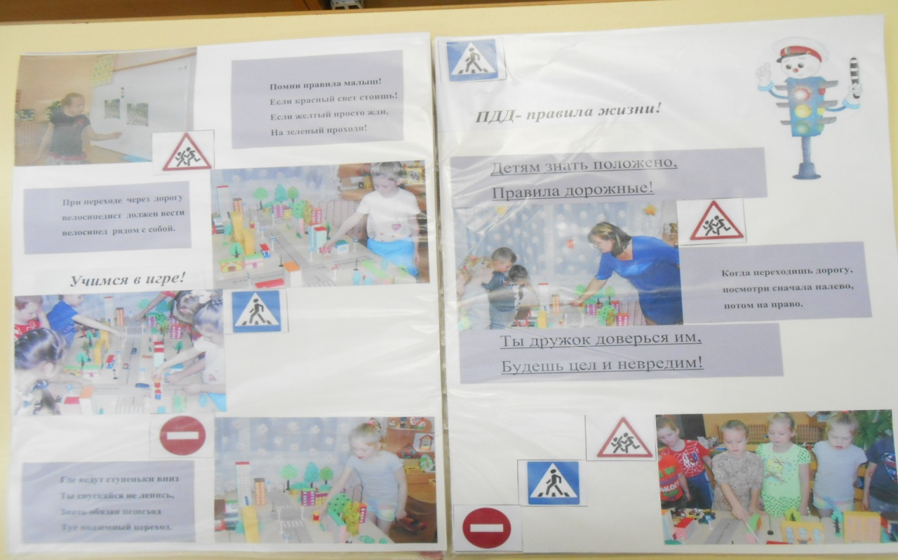

Slide 14
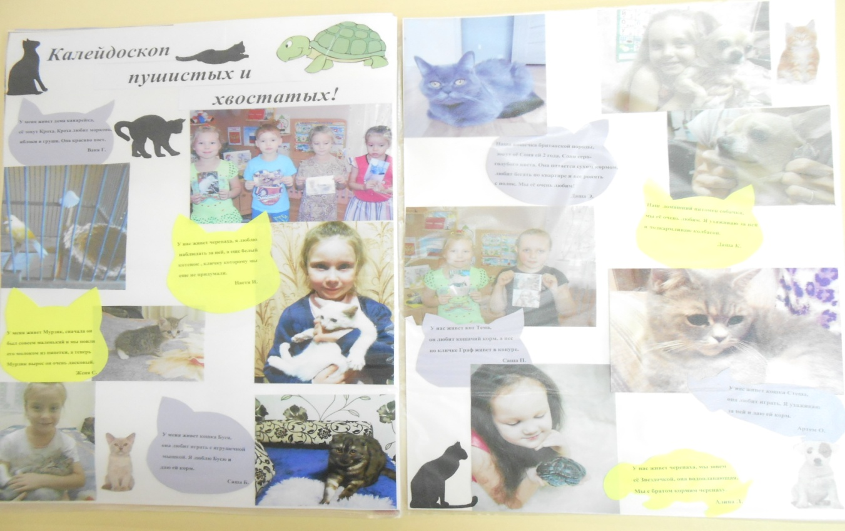
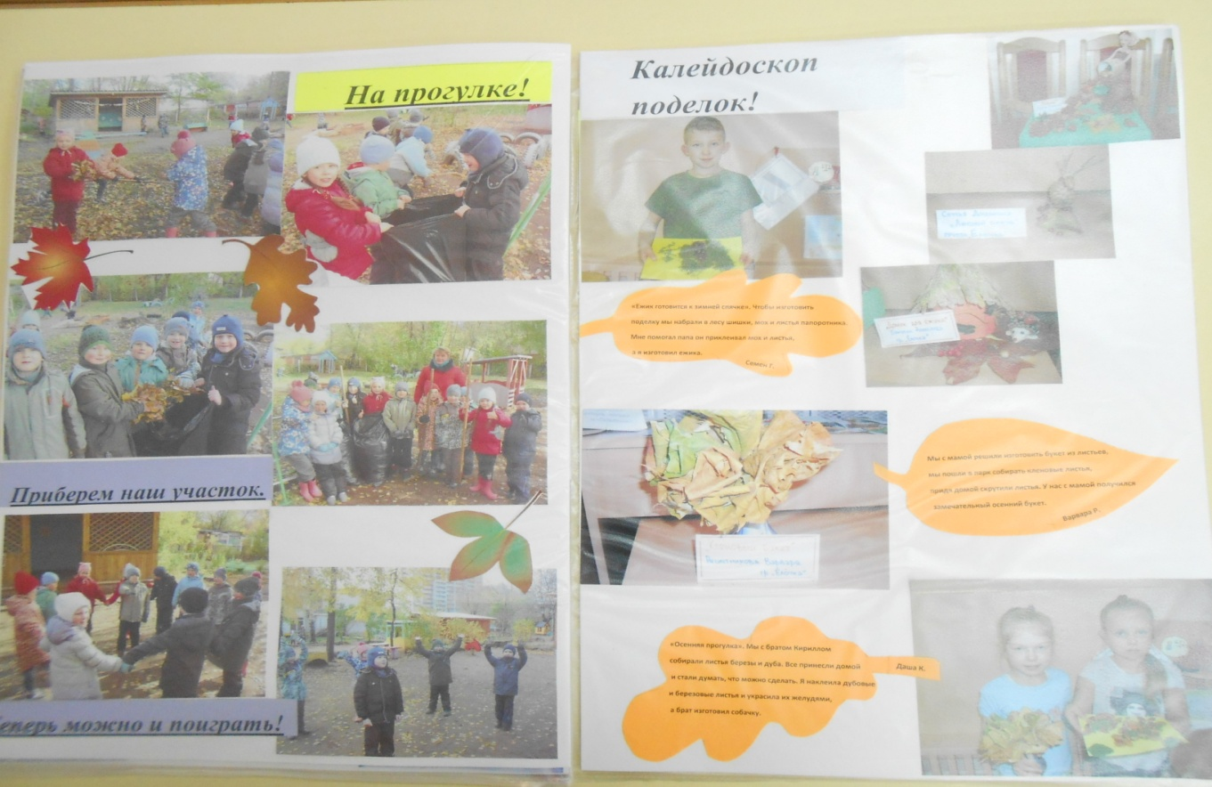

Slide 15
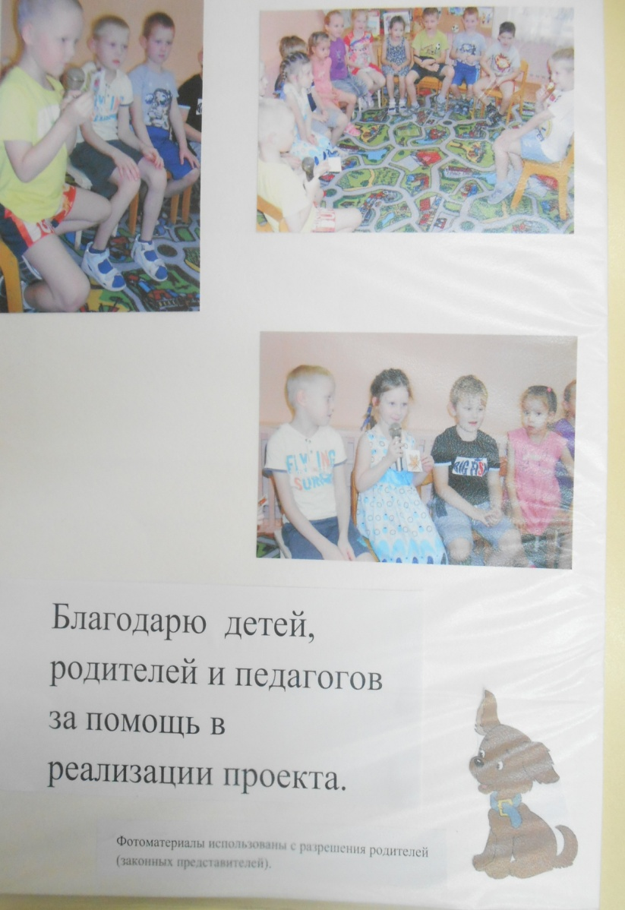
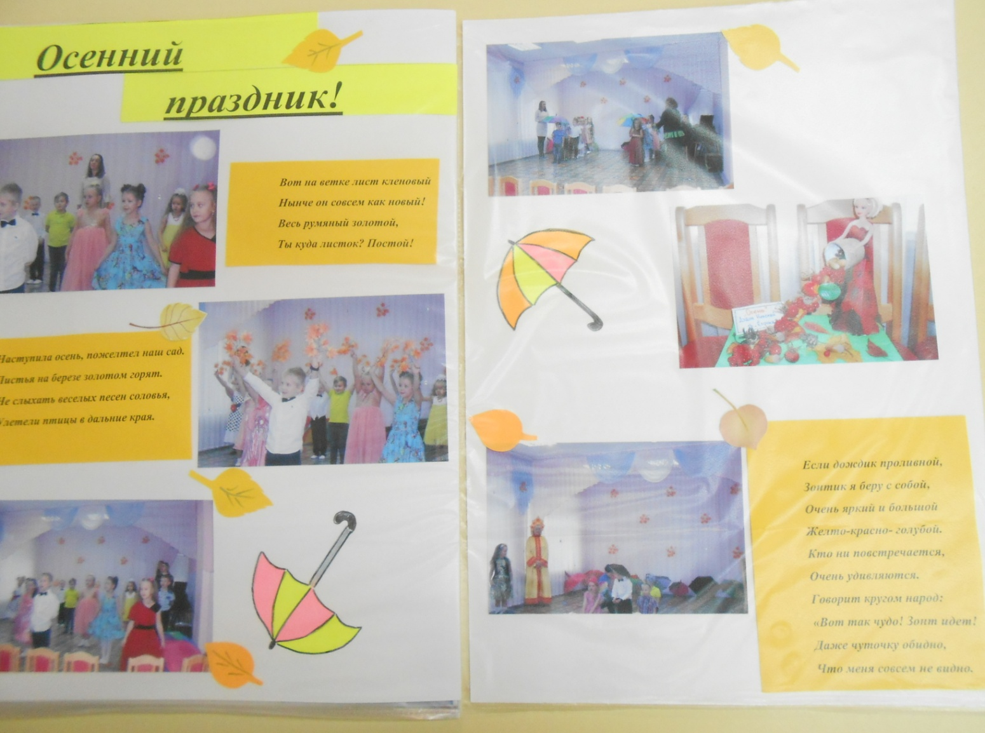

Slide 16
Фотоматериалы использованы с разрешения родителей и законных представителей.
Спасибо за внимание

